Slide 1
Cinquième Chapitre 4: Triangles
M. FELT

Slide 2

Chapitre 4: Triangles

Slide 3

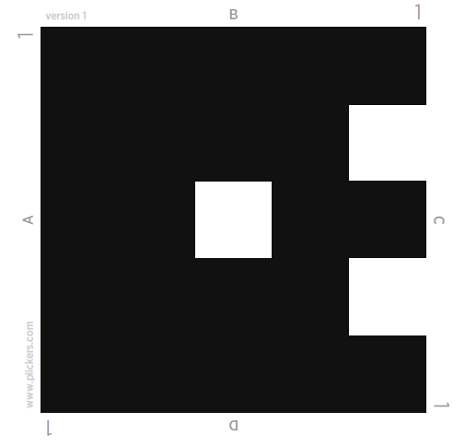
Calcul mental ( Plickers )

Slide 4
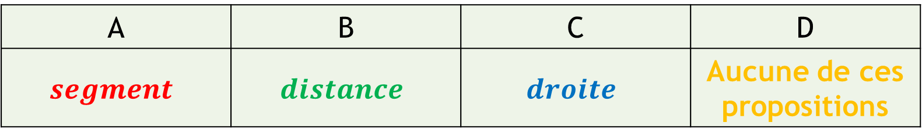

Calcul mental
Question 1: Que signifie la notation: $[AB]$
A | B | C | D
$$segment$$ | $$distance$$ | $$droite$$ | Aucune de ces propositions

Slide 5




Calcul mental
$$M$$
Question 2: Le triangle $TOM$ est…
$$T$$
$$O$$
A | B | C | D
Équilatéral | Isocèle | Rectangle | Quelconque

Slide 6
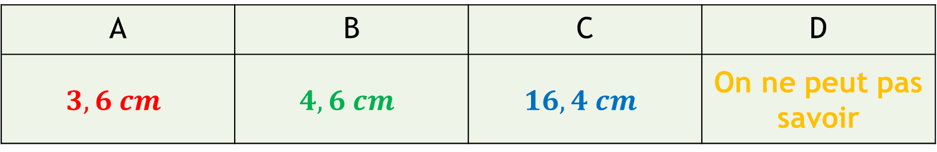




Calcul mental
$$C$$
$$B$$
Question 3: Sur cette figure $AC=10 cm$, $AB=6,4 cm$, alors $BC=$…
$$A$$
A | B | C | D
$$3,6 cm$$ | $$4,6 cm$$ | $$16,4 cm$$ | On ne peut pas savoir

Slide 7
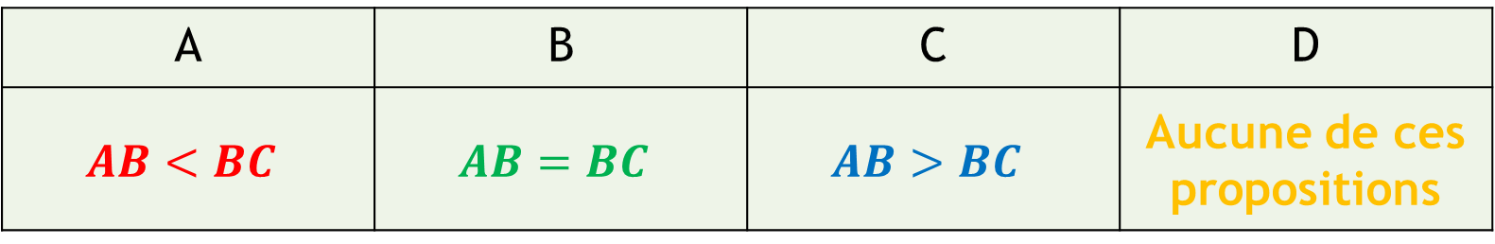

Calcul mental
$$C$$
$$B$$
Question 4: Sur cette figure codée…
$$A$$
A | B | C | D
$$AB<BC$$ | $$AB=BC$$ | $$AB>BC$$ | Aucune de ces propositions

Slide 8
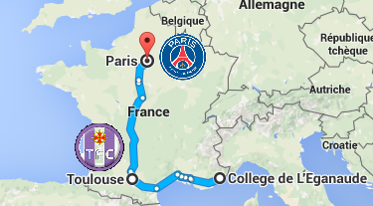
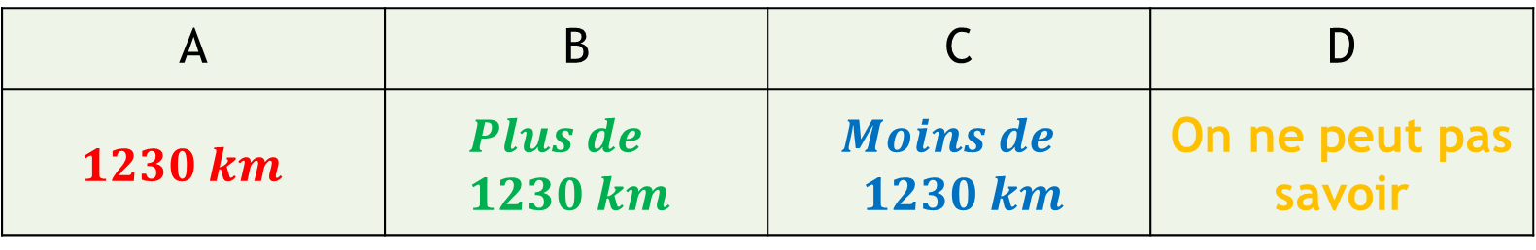

Calcul mental
Question 5: Il y a $550 km$de Biot à Toulouse. Il y a $680 km$de Toulouse à Paris. Alors, entre Biot et Paris il y a…
A | B | C | D
$$1230 km$$ | $$Plus de \\ 1230 km$$ | $$Moins de \\ 1230 km$$ | On ne peut pas savoir

Slide 9




I. Médiatrice d’un segment
1. Définition:
La médiatrice d’un segment est la droite perpendiculaire passant par le milieu de ce segment.
$$B$$
$$M$$
$$A$$

Slide 10


I. Médiatrice d’un segment
Comment tracer la médiatrice d’un segment ?
1. Définition:
La médiatrice d’un segment est la droite perpendiculaire passant par le milieu de ce segment.
$$B$$
$$M$$
$$A$$

Slide 11

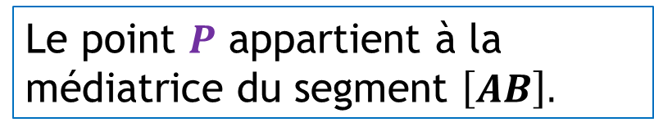
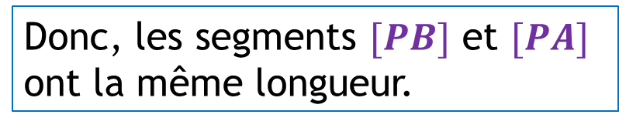
I. Médiatrice d’un segment
2. Propriété:
Si un point appartient à la médiatrice d’un segment alors il est à égale distance des extrémités de ce segment.
$$P$$
$$B$$
$$M$$
Le point $P$ appartient à la médiatrice du segment $\left[AB\right].$
$$A$$
Donc, les segments $[PB]$ et $[PA]$ ont la même longueur.

Slide 12
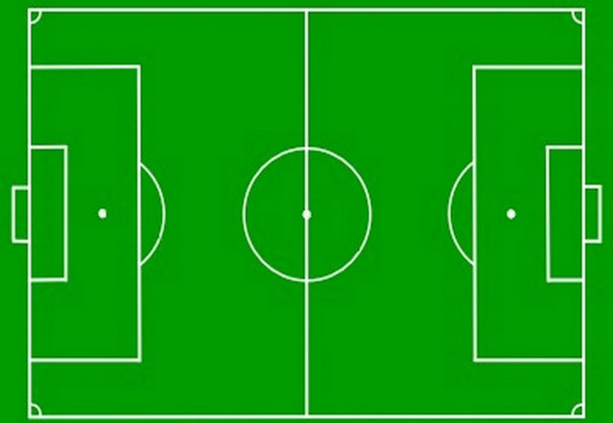




Exemple
$$N$$
$$O$$

Slide 13
Exercices
Tracer un segment [EF] de longueur 8cm
Construire la médiatrice de ce segment
Construire le triangle équilatéral EFG
Tracer un triangle ayant des cotés de 5, 6 et 7 cm.
Tracer les trois médiatrices de ce triangle.

Slide 14
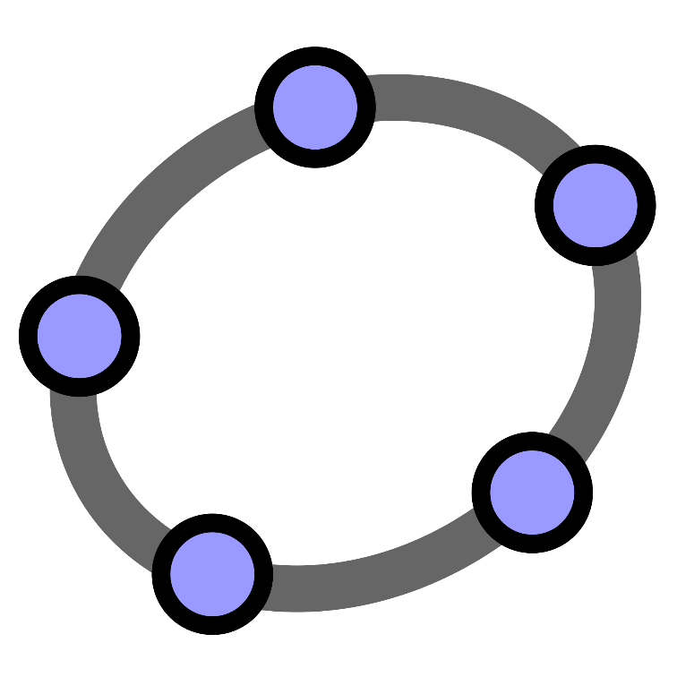
Géogebra

Slide 15
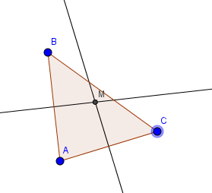
Géogebra

Slide 16
I. Médiatrice d’un segment
3. Propriété: (réciproque)
Si un point appartient à la médiatrice d’un segment alors il est à égale distance des extrémités de ce segment.
Si alors
un point appartient à la médiatrice d’un segment
il est à égale distance des extrémités de ce segment.

Slide 17
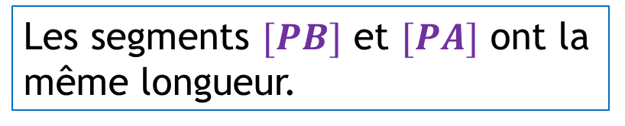
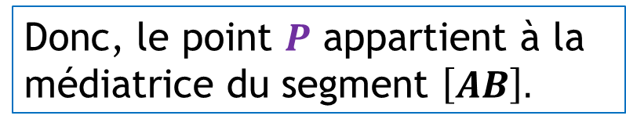

I. Médiatrice d’un segment
3. Propriété: (réciproque)
Si un point est à égale distance des extrémités d’un segment alors il appartient à la médiatrice de ce segment.
$$P$$
$$B$$
$$M$$
Les segments $[PB]$ et $[PA]$ ont la même longueur.
$$A$$
Donc, le point $P$ appartient à la médiatrice du segment $\left[AB\right].$

Slide 18
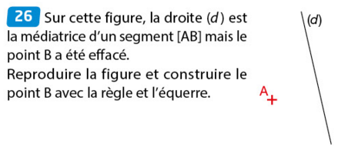
Exercice 26 page 418

Slide 19
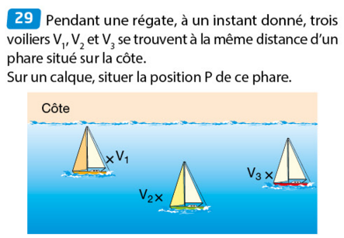
Exercice 29 page 418

Slide 20





II. Hauteurs d’un triangle
1. Définition:
Une hauteur d’un triangle est une droite qui passe par un sommet et qui est perpendiculaire au côté opposé à ce sommet.
$$C$$
Hauteur issue de $C$
$$A$$
$$B$$
Pied de la hauteur issue de $C$

Slide 21




II. Hauteurs d’un triangle
Exemple 1:
Tracer la hauteur du triangle $ZOE$ issue du sommet $Z$.
$$Z$$
$$E$$
$$O$$

Slide 22




II. Hauteurs d’un triangle
Exemple 2:
Tracer la hauteur du triangle $UGO$ issue du sommet $U$.
$$U$$
$$G$$
$$O$$

Slide 23
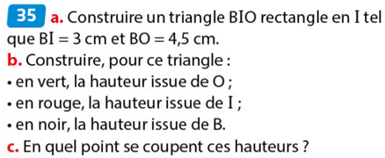
Exercice 35 page 418

Slide 24
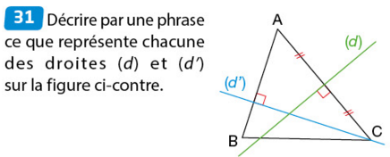
Exercice 31 page 418

Slide 25




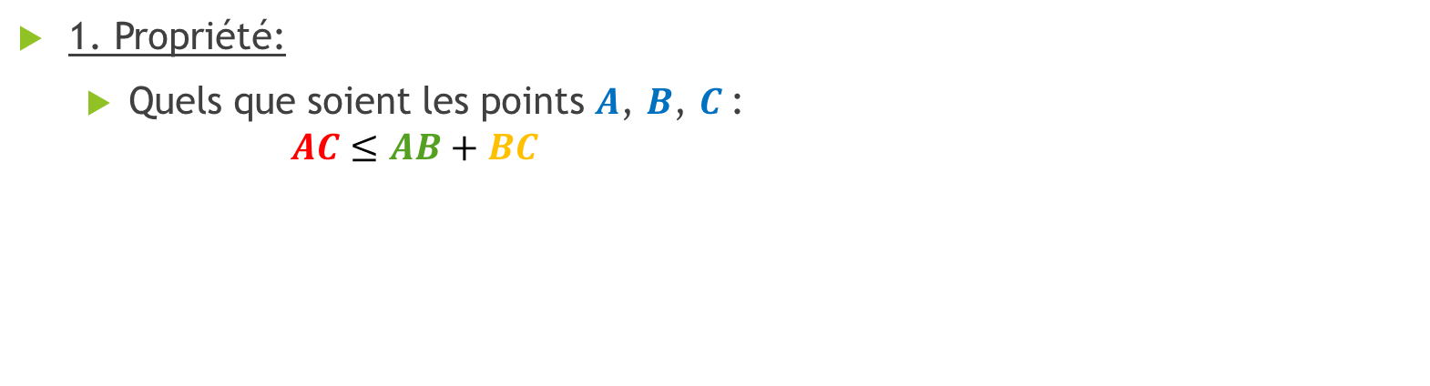

III. Inégalité triangulaire
1. Propriété:
Quels que soient les points $A$, $B$, $C$: $AC≤AB+BC$
$$B$$
$$A$$
$$C$$

Slide 26
III. Inégalité triangulaire
2. Conséquence:
Il est possible de construire un triangle dont on donne les longueurs des trois côtés lorsque la plus grande longueur est inférieur à la somme des deux autres longueurs.

Slide 27
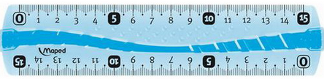

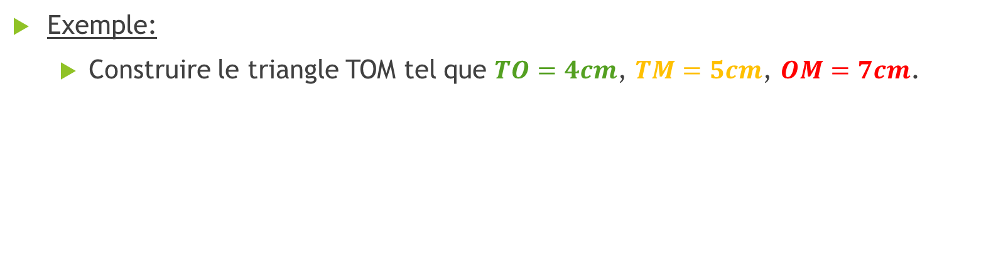


III. Inégalité triangulaire
Exemple:
Construire le triangle TOM tel que $TO=4cm$, $TM=5cm$, $OM=7cm$.
$$T$$
$$O$$
$$M$$

Slide 28
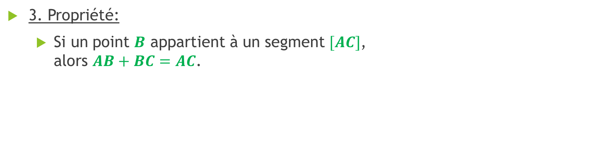



III. Inégalité triangulaire
3. Propriété:
Si un point $B$ appartient à un segment $[AC]$, alors $AB+BC=AC$.
$$B$$
$$C$$
$$A$$

Slide 29



III. Inégalité triangulaire
4. Propriété: (réciproque)
Si un point $B$ appartient à un segment $[AC]$, alors $AB+BC=AC$.
Si alors
un point $B$ appartient à un segment $[AC]$,
$$AB+BC=AC$$

Slide 30





III. Inégalité triangulaire
4. Propriété: (réciproque)
Si $A$, $B$ et$C$ sont trois points tels que $AB+BC=AC$ alors le point $B$ appartient au segment $[AC]$.
$$A$$
$$B$$
$$C$$

Slide 31
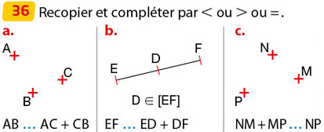
Exercice 36 page 418

Slide 32
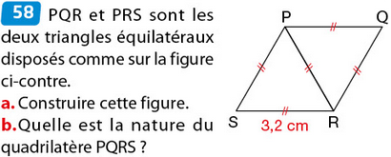
Exercice 58 page 418

Slide 33
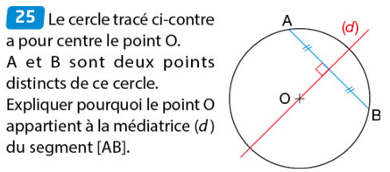
Exercice 25 page 417

Slide 34
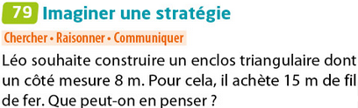
Exercice 79 page 422

Slide 35
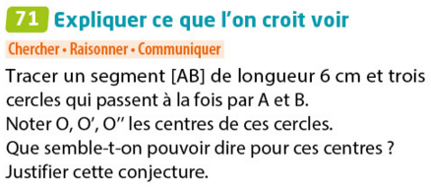
Exercice 71 page 421

Slide 36
Calcul mental ( Plickers )

Slide 37





Calcul mental
$$O$$
Question 1: Dans le triangle $SOF$ la droite $(IO)$ est une…
$$S$$
$$F$$
$$I$$
A | B | C | D
Hauteur | Médiatrice | Perpendiculaire | Aucune de ces propositions

Slide 38




Calcul mental
$$P$$
Question 2: Le $point P$ est équidistant des points $A$ et $B$. Que peut-on affirmer ?
$$B$$
$$A$$
A | B | C | D
P est une médiatrice | P appartient à la médiatrice de [AB] | P est au milieu de [AB] | Aucune de ces propositions

Slide 39
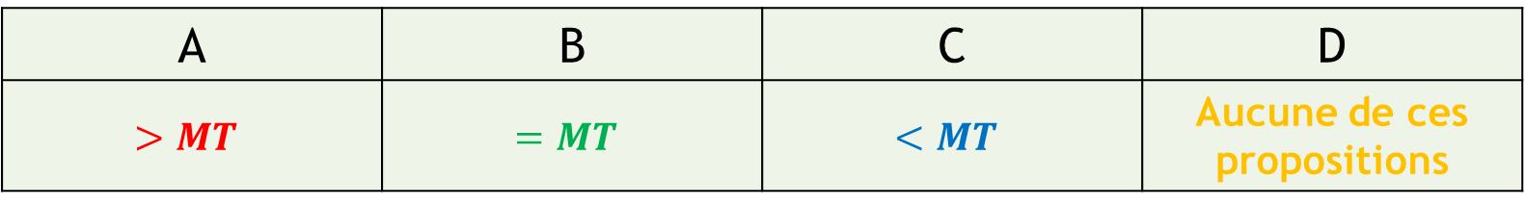




Calcul mental
$$A$$
$$M$$
Question 3: Si $M$,$A$ et $T$ sont trois points non alignés alors $MA + AT$est…
$$T$$
A | B | C | D
$$>MT$$ | $$=MT$$ | $$<MT$$ | Aucune de ces propositions

Slide 40
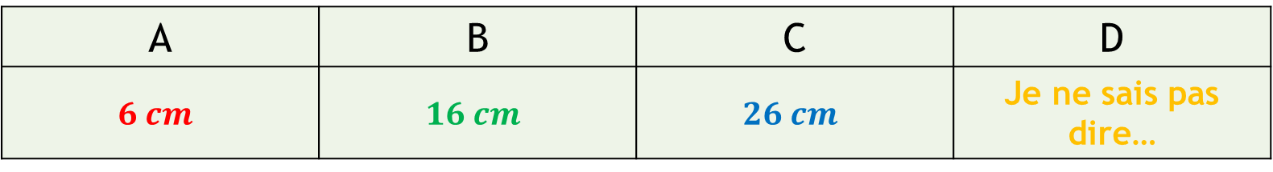

Calcul mental
Question 4: On veut construire un triangle $ABC$. Un coté $5 cm$, un autre $12 cm$, le dernier coté peut mesurer…
A | B | C | D
$$6 cm$$ | $$16 cm$$ | $$26 cm$$ | Je ne sais pas dire…

